Slide 1
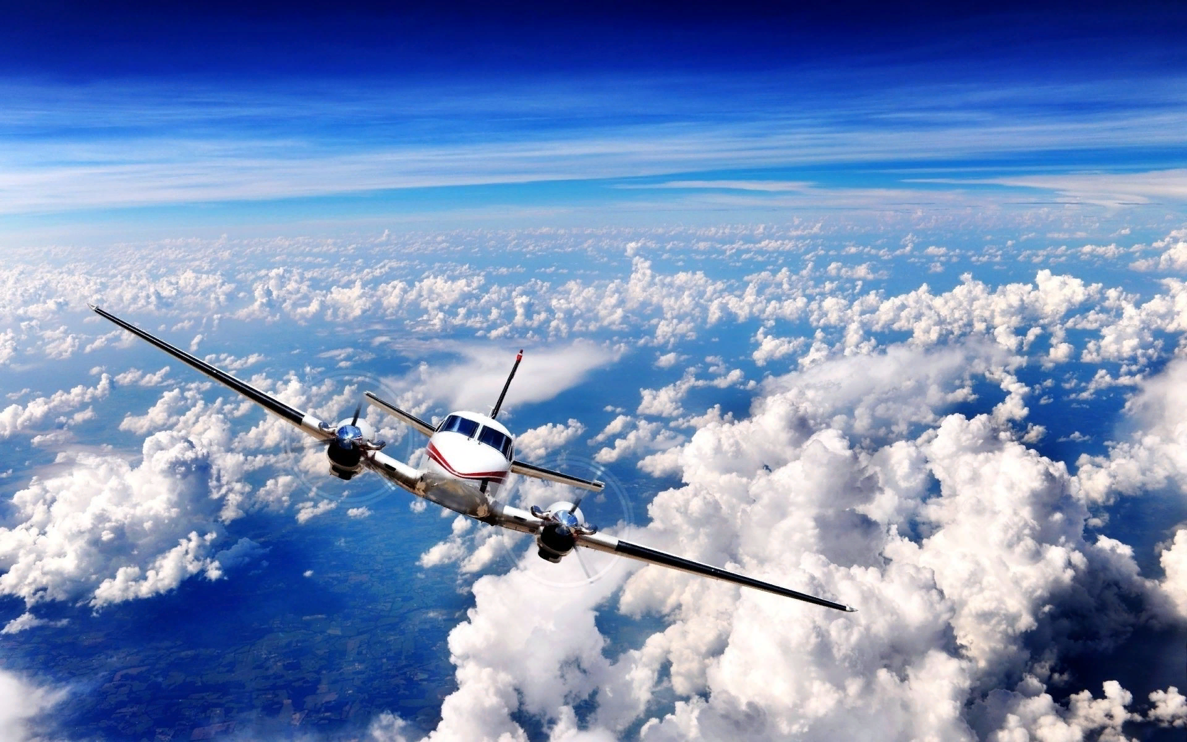
Моя профессия - лётчик
Выполнил: Горьковец И. А.,
воспитатель
МАДОУ «Детский сад № 304»

Slide 2
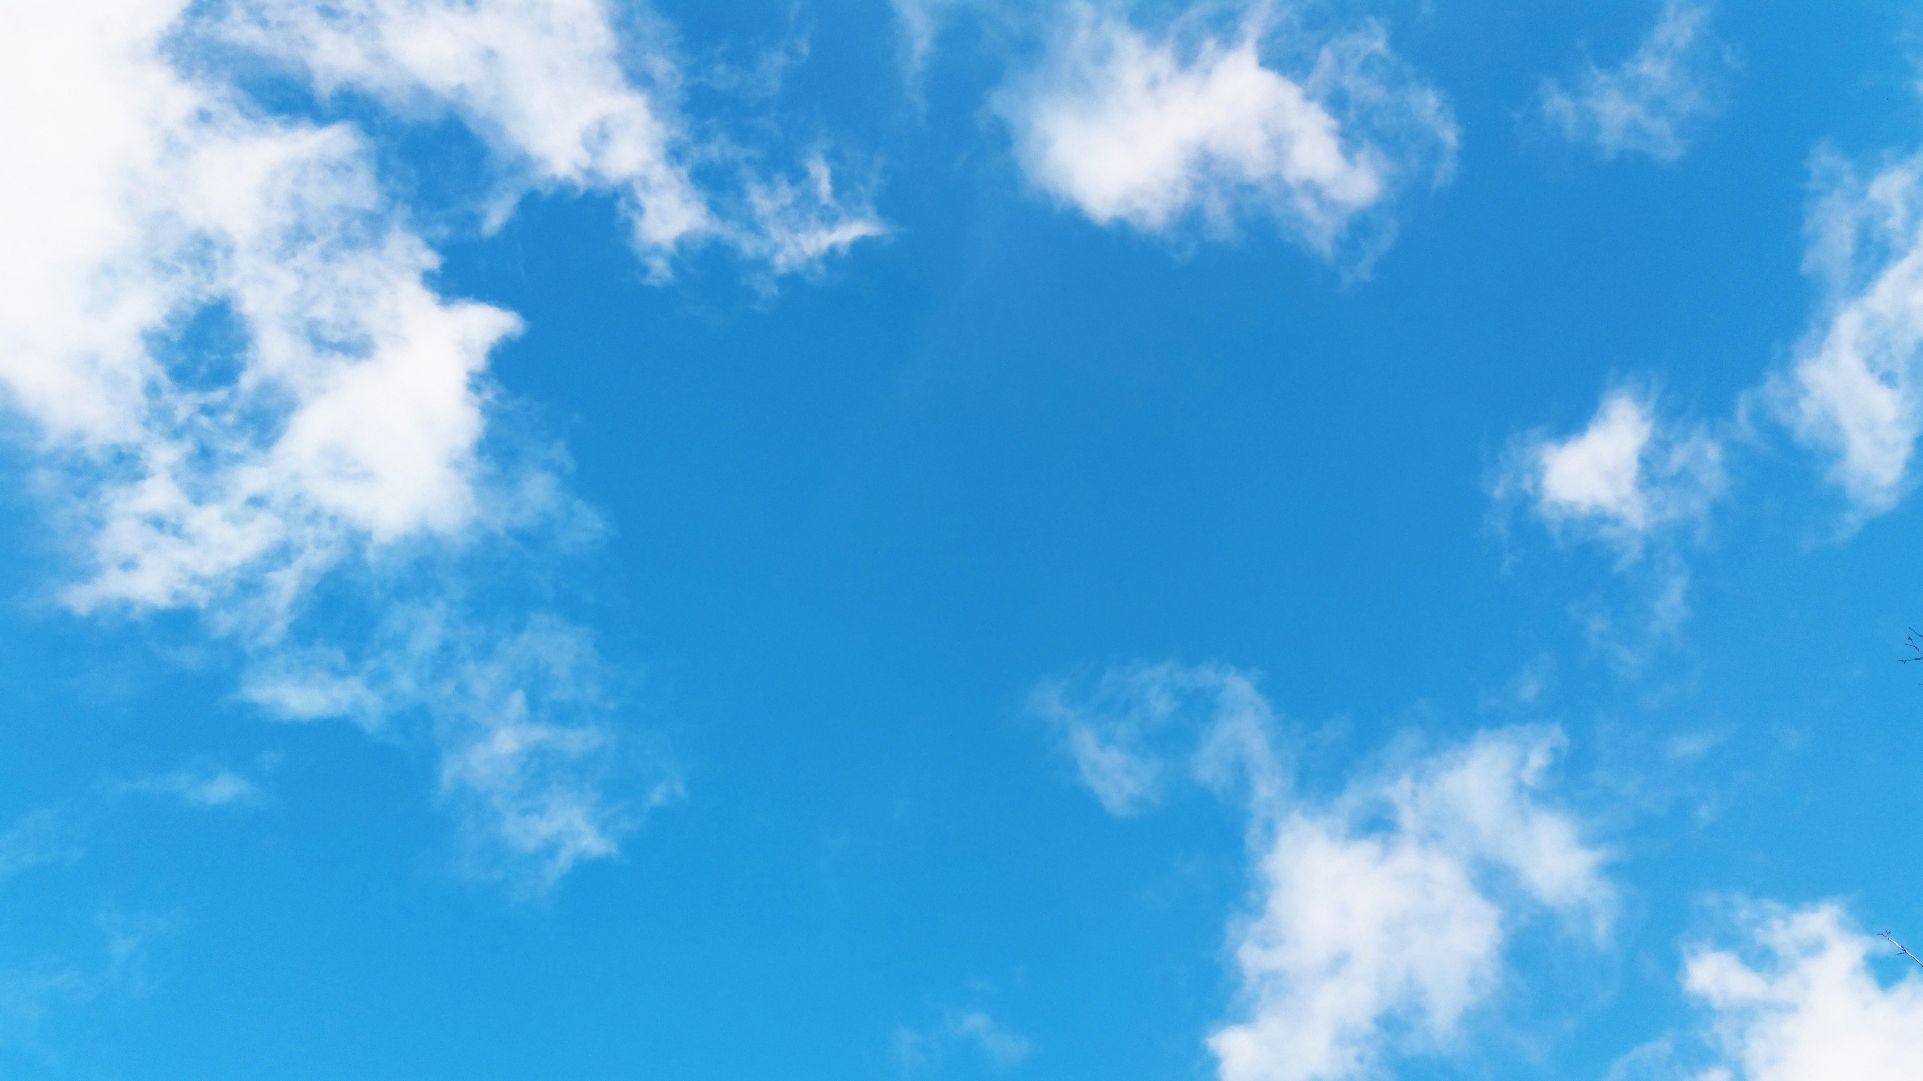
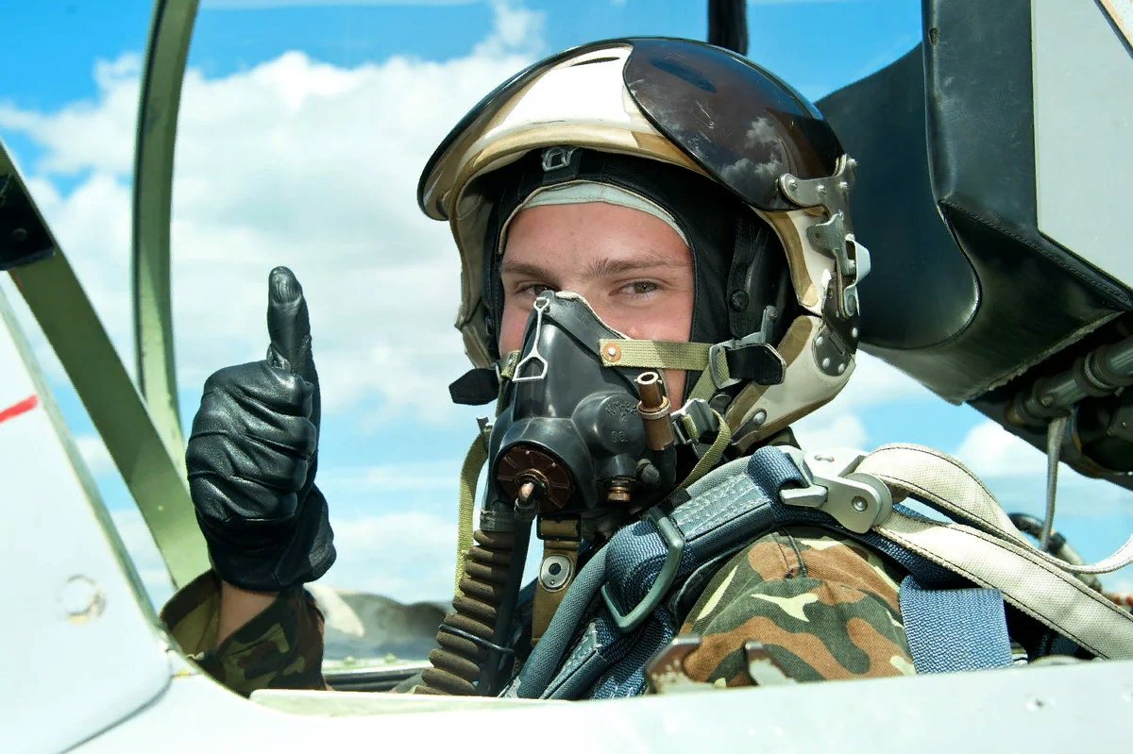
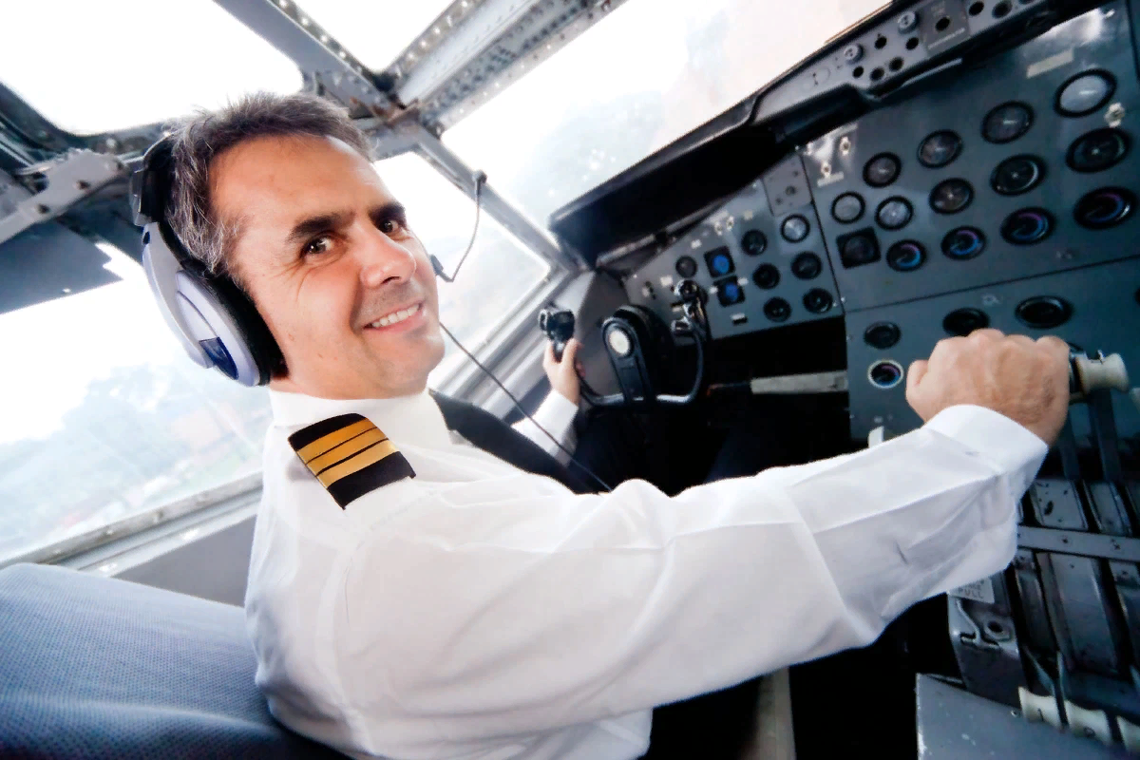
Кто такой лётчик?
Лётчик — человек, управляющий летательным аппаратом, а также означает профессию и хобби. Синонимы: аэронавт, пилот, авиатор.
Наиболее часто лётчиков делят на военных, гражданских и любителей. Существуют также лётчики экспериментальной авиации, производящие испытания как абсолютно новых воздушных судов, так и заводской облёт серийно выпускаемых.
Исторически сложилось так, что в России в военной авиации используется термин лётчик, а в гражданской авиации — пилот.
Многие дети в детстве мечтают стать лётчиками, но для этого нужно не только желание, но и врождённые задатки.
Многим приходилось управлять виртуальным самолетом сидя перед компьютером, но это игра, а в действительности профессия лётчика одна из самых технически сложных.

Slide 3
История профессии
Мечта человечества о полёте, возможно, впервые была реализована в Китае, где полёт человека, привязанного (в виде наказания) к бумажным змеям был описан в VI веке н. э. Позднее первый управляемый полёт на дельтаплане совершил Аббас ибн Фарнас в в IX веке н. э.
В 852 году Ибн Фирнас сделал крылья из перьев и ткани, натянутой на деревянные распорки. С этим аппаратом он спрыгнул с минарета Великой мечети в Кордове. Устройство Аббаса ибн Фирнаса было похоже на зонтик, и считается первым известным в истории парашютом. Он приземлился, отделавшись лишь незначительными травмами.
Первые попытки полёта также часто связаны с идеей подражать птицам, как в мифе о Дедале его крылья из перьев и воска. Попытки строить крылья и спрыгивать из высоких башен продолжались даже в XVII веке, и испытатели получали травмы или разбивались.
Первые серьёзные попытки полёта человека были реализованы в Европе в конце XVIII века.
Братья Райт первыми изобрели самолёт, который не был просто красивой «махиной», которую невозможно поднять в небо. Изучению системы управления самолётом братья посвятили не один десяток лет. Поэтому, не удивительно, что основателями профессии лётчика можно считать именно этих изобретателей-авиаконструкторов. Они в 1903 году совершили первый полёт на Флайере-1.

Slide 4
Обязанности пилота
производит управление самолетом во время всего пути, получив указания и маршрут от авиадиспетчера, пилот обязан прикладывать все усилия, чтобы самолет оказался в заданное время точно в том месте, которое указано в расчетной траектории. Чтобы следовать заданному маршруту и не допустить столкновения в воздухе, пилот обязан постоянно в течение всего полета сравнивать показания приборов с расчетными данными. Приборов, к слову, большое множество;
организует работу в небе, исходя из правил безопасности;
проводит анализ метеорологической обстановки;
контролирует состояние воздушного судна непосредственно перед вылетом.

Slide 5
Минусы профессии:
- пилоты крайне редко бывают дома.
-огромное эмоциональное напряжение: контролировать столь огромный и сложный аппарат, держать в уме множество цифр и данных осознавая, что у тебя в салоне находится более ста пассажиров, жизни которых в твоих руках – это требует больших умственных усилий. Поэтому, летчикам приходится чаще многих других людей проходить медицинские обследования, сдавать анализы, общаться с психиатрами.
Плюсы профессии:
- профессия, которая воплощает мечты;
- подходит для любителей путешествовать;
- достойная зарплата.

Slide 6

Список использованной литературы:
https://drasler.ru/wp-content/uploads/2019/05/Картинки-на-рабочий-стол-самолеты-в-небе018.jpg
https://get.pxhere.com/photo/cloud-sky-sunlight-texture-atmosphere-daytime-cumulus-calm-blue-clouds-background-azure-meteorological-phenomenon-atmosphere-of-earth-computer-wallpaper-1377824.jpg
https://nypost.com/wp-content/uploads/sites/2/2014/10/pilotmain.jpg?quality=90&strip=all&w=1200
https://sun9-19.userapi.com/ZvaURbfPzVN8G5jajLPOqb-YFOAv33itJVc-YQ/G7of8gG5Bxk.jpg
https://rostovdrive.ru/wp-content/uploads/2019/11/ab6e12bdd6bfa9c56da3b54cdae753b6.jpg
https://nasamoletah.ru/sotrudniki/kak-stat-pilotom-passazhirskogo-samoleta.html#i-3

